Slide 1




Proyecto
MyGoalFinance
Autores:
Lucas Riffo
Alfredo Muñoz
Luis Alarcón
Benjamín Pérez
Docente:
Aldo Alberto Martínez Órdenes
Carrera:
Ingeniería en Informática

Slide 2


ÍNDICE
01
02
03
04
05
06
07
08
09
10
Contexto
Problemática
Encuestados
Solución Propuesta
Metodología
Competencias
Arquitectura
Modelo de Negocio
App / Demo
Cierre

Slide 3







Contexto
MyGoalFinance se encuentra en su etapa final como MVP funcional, integrando front-end, back-end, base de datos e inteligencia artificial.
El desarrollo ha sido estable y centrado en pulir la navegación, rendimiento y claridad de la experiencia de usuario.
Actualmente buscamos validar el producto mediante feedback real para asegurar utilidad, adopción y claridad para el lanzamiento oficial.

Slide 4








Problemática
Segmento de clientes en MyGoalFinance
Los usuarios carecen de educación financiera personalizada que les permita tomar decisiones económicas informadas y sostenibles.
JÓVENES
Organización
Empleados con ingresos estables que buscan ahorrar y/o invertir.
Dificultad para organizar ingresos, gastos y metas sin una guía clara.
INCLUSIÓN
Desconocimiento
Falta de conocimiento sobre herramientas financieras básicas.
Todo usuario interesados en aprender a gestionar sus finanzas.
Frustración
FREELANCERS
Información poco clara, lo que genera falta de control personal.
Necesitan control de flujo de caja por proyecto.

Slide 5


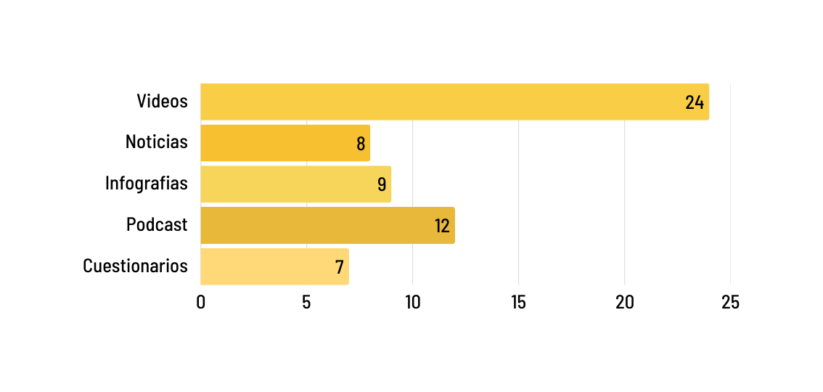
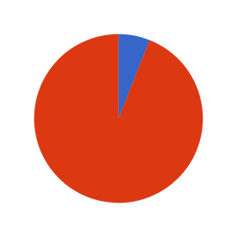



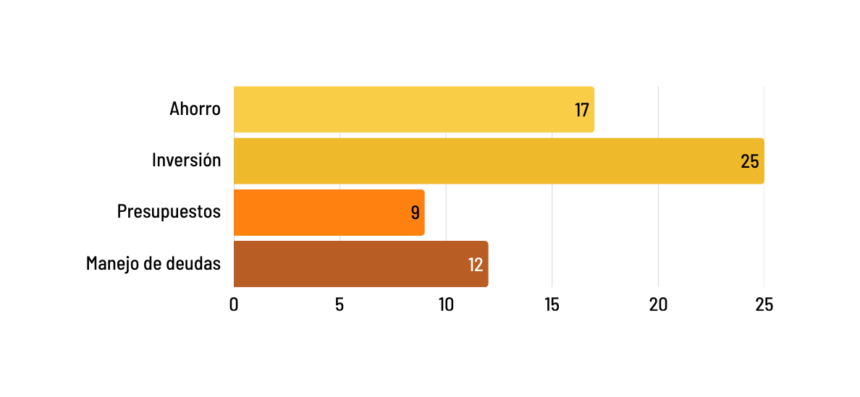
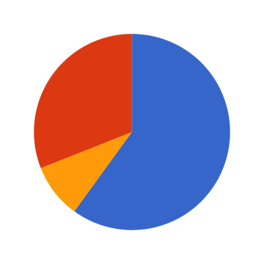

DATOS DE INTERÉS
USO DE APLICACIÓN FINANCIERA
PREFERENCIA DE RECURSOS EDUCATIVOS
6%
Sí
No
94%
INTERÉS EN GESTIÓN DEL DINERO
NIVEL DE CONOCIMIENTO EN FINANZAS
Basico
31%
Intermedio
60%
Avanzado
6%

Slide 6


PRODUCTO ACTUAL
A continuación, la solución propuesta

Slide 7


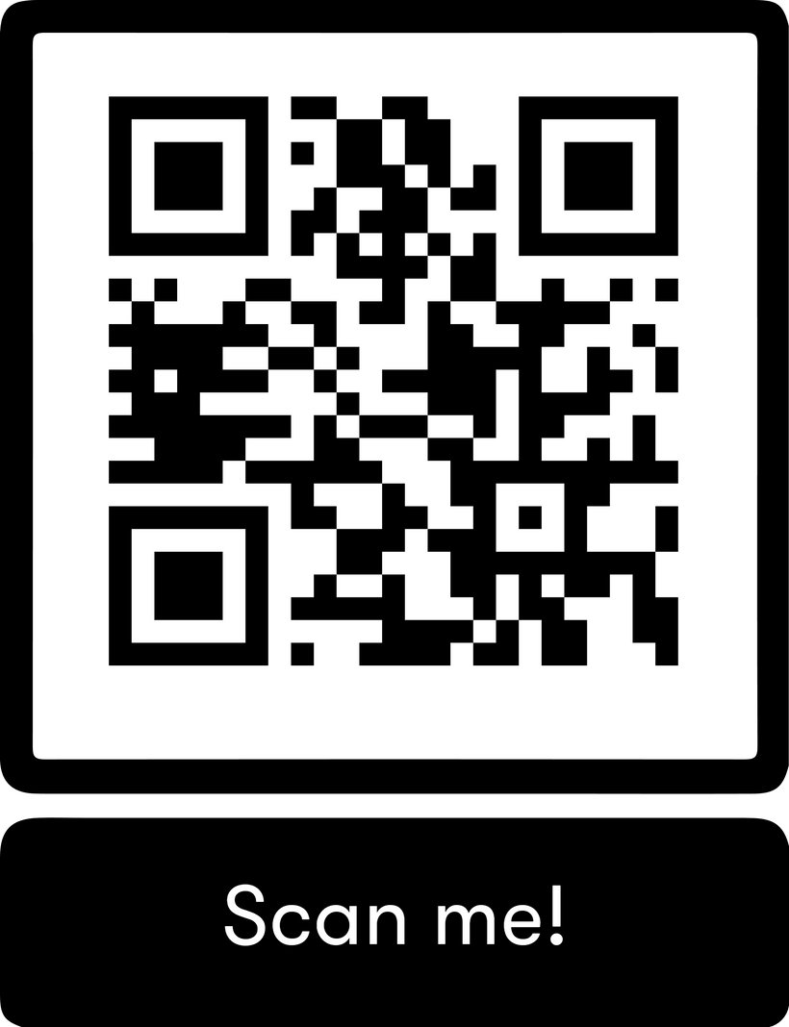

Slide 8

Solución Propuesta
COSTO TOTAL APP
300UF aprox.
MyGoalFinance se convertirá en un ecosistema de educación financiera personalizada compuesto por:
01
02
03
04
Asesor Financiero IA
Gestión Financiera
Experiencia Intuitiva
Escalabilidad
Recomendaciones rápidas y contextualizadas basadas en Groq y Llama 3.1.
Lleva un registro y analisis de ingresos/gastos junto con indicadores personalizados y un seguimiento de metas.
Ofrece una interfaz clara, modular y amigable para el uso diario.
Preparado para funciones premium, hábitos inteligentes, integración de bancas y automatización.

Slide 9












Metodología de Trabajo
6 Sprints de dos semanas con mejoras iterativas
4 historias de usuario por sprint
Inicio y Planificación
Integración de IA
01
Definición de backlog, requerimientos, roles, entornos de trabajo.
conexión con Groq y Llama 3.1 y ajustes del agente en el chatbot.
04
Interfaz de usuario
Optimización y Pruebas
02
Mejoras en UI/UX y primeros ajustes visuales de la app.
Correción de errores, optimización UX y pruebas funcionales
05
SCRUM
Backend y Base de datos
Validación y Cierre
03
Configuración de servicios, API interna y conexión con PostgreSQL.
Feedback con usuarios, preparación para examen transversal y cierre de proyecto.
06

Slide 10





Competencias Profesionales
Pruebas y Certificación
Gestión de Proyectos
Modelamiento de Datos
Desarrollo de Software
Se realizaron pruebas funcionales y de calidad siguiendo buenas prácticas de la industria, garantizando que el producto cumpla con los criterios definidos.
Gestionamos el proyecto aplicando Scrum, evaluando alternativas y tomando decisiones basadas en requerimientos técnicos, tiempos y prioridades del equipo.
Diseñamos y construimos modelos de datos escalables que responden a las necesidades del sistema y permiten un crecimiento ordenado en el tiempo.
Desarrollamos la solución siguiendo técnicas sistemáticas que estructuran el proceso de construcción, integración y mantenimiento del software para cumplir los objetivos del proyecto.

Slide 11







Arquitectura Tecnológica
React + Expo
Node.js + Typescript
Interfaz móvil, navegación, componentes UI.
Front-End
Back-End
Servicios, endpoints, autenticación, lógica del negocio.
MYGOALFINANCE
ESTANDARES DE SEGURIDAD
Autenticación con JWT (JSON Web Tokens)
Comunicación cifrada mediante SSL/HTTPS
ISO 27001
OWASP
PostgreSQL
Groq API + Llama 3.1
Gestión de usuarios, transacciones, registros financieros.
Base de datos
Inteligencia Artificial
Procesamiento de consultas, velocidad de inferencia, recomendaciones.

Slide 12





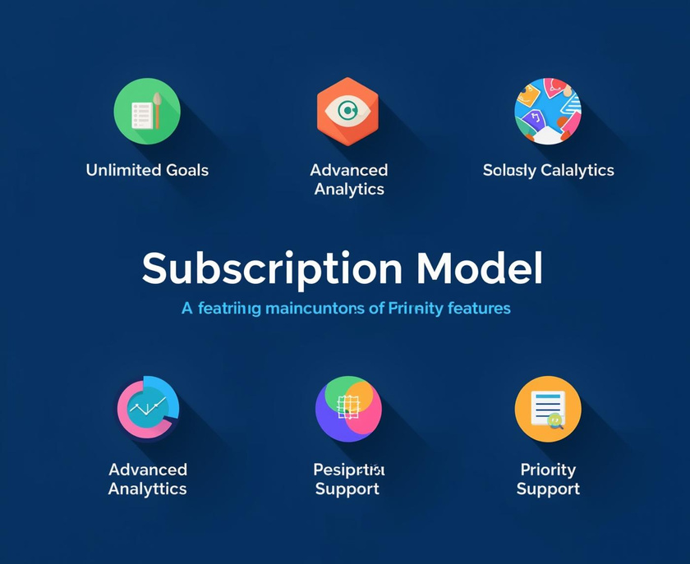
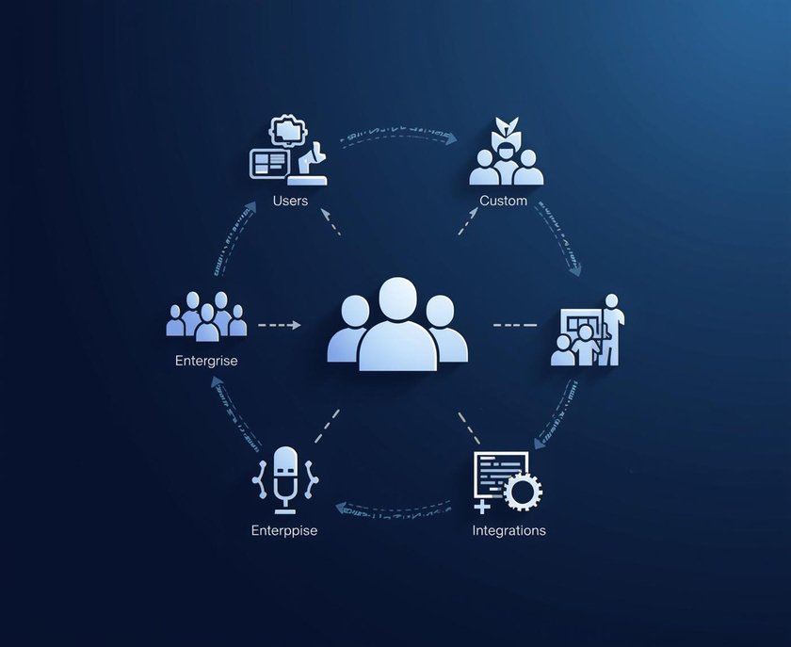


Principales Fuentes de Ingresos
Estrategias de Adquisición de Usuarios
PLAN FREE
ANUNCIOS
REDES SOCIALES
ALIANZAS ESTRATEGICAS
Comienza sin costo, ideal para nuevos usuarios.
Mostrar anuncios a los usuarios dentro de la app
Contenido orgánico en plataformas de video y redes
Convenios con instituciones y influencers financieros
PLAN PREMIUM
PLAN B2B
CONTENIDO EDUCATIVO
PROGRAMA DE REFERIDOS
Incluye funciones avanzadas y soporte prioritario. CLP $4990/MES
Soluciones personalizadas para empresas y licenciamiento.
Guías y posts sobre gestión financiera
Invita a amigos y gana meses premium

Slide 13

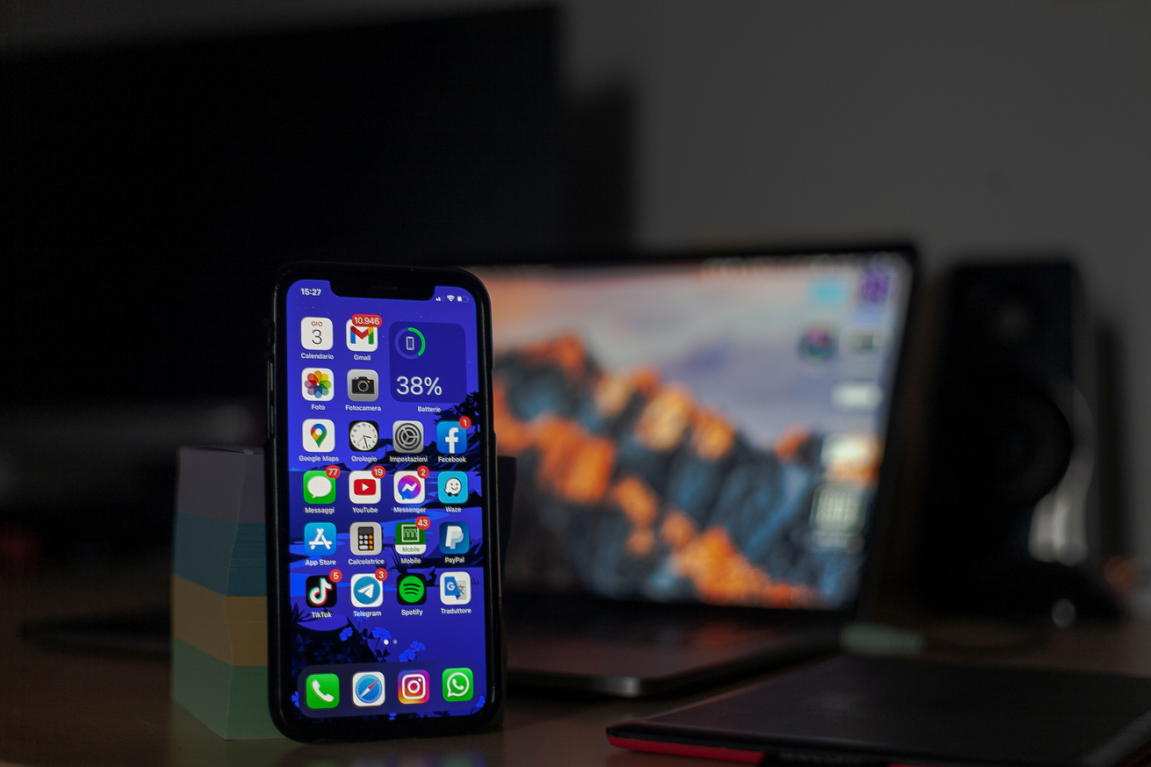


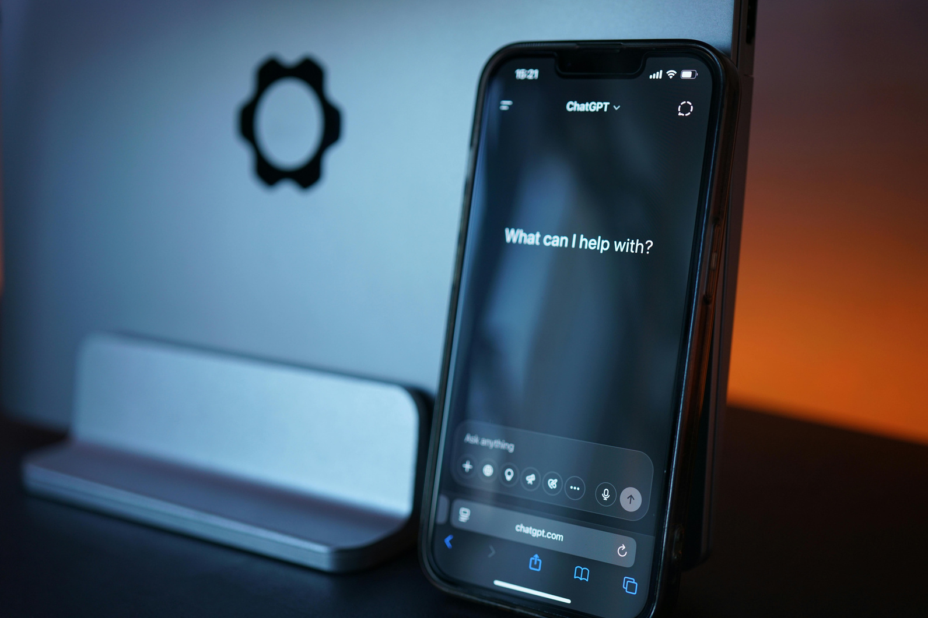
Riesgos y mitigaciones clave del proyecto
Producto poco útil
Lenguaje de programación
Riesgo: No entregar un producto acorde a las necesidades de los clientes
Riesgo: Problemas con la conexión a la base de datos
Mitigación
Mitigación
Realizar encuestas y entrevistas para recopilar información y entregar un producto único y útil a la sociedad
Se cambió el lenguaje de programación de Python a TypeScript
Chatbot
Riesgo: Sobrecostos al utilizar el asistente financiero
Mitigación
Buscamos el modelo acorde a nuestros requerimientos, manteniendo la calidad de las respuestas

Slide 14





ESCANEA EL QR
SÉ PARTE
AHORRA YA

